Slide 1


빅데이터 이해
ICT융합연구센터 김초명

Slide 2
수업 목표
수업 개요
본 과목은 최근 급격한 발전을 보이는 빅데이터 분석(Big Data Analytics)에 대해 이론적 지식을 습득해, 추후 개인 연구를 위한 역량을 제고하는데 목적이 있다.
빅데이터 분석기사 필기, 데이터분석 준 전문가(ADsP) 시준비를 위한 빅데이터 전반의 이론수업
교재
유인물 및 자료제공
주차별 강의
1차시 – 오리엔테이션
2차시 – 빅데이터 이해
3차시 – 데이터분석계획
4차시 – 데이터 수집 및 저장계획
5차시 – 데이터 전처리
6차시 – 데이터 탐색
7차시 – 통계기법이해
8차시 - 중간고사
9차시 – 통계기법이해 & 분석모형설계
10차시 – 통계기법이해 & 분석모형설계
11차시 – 분석기법 적용 1
12차시 – 분석기법 적용 2
13차시 – 분석 모형 평가 및 개선
14차시 – 분석결과 해석 및 활용
15차시 – 기말고사

Slide 3
빅데이터 결과해석
자카드
범주형
혼동행렬, ROC
군집
연속형
유클리드, 맨해튼, 민코프스키, 표준화거리, 마할라노비스, 캔버라, 체비셰프
분류
혼동행렬, ROC
정확도, 정밀도, 재현율/민감도, 특이도
군집
MAE : 평균절대오차
MSE : 평균제곱오차
RMSE : 평균제곱근오차
MAPE : 평균절대백분율오차
R² – 결정계수
adj.R² - 수정된 결정계수
SST
SSR
SSE
산점도
QQplot

Slide 4
빅데이터 결과해석 (모델, 유의성, 적합성)
K-fold
교차검증
리브 p 아웃
리브 원 아웃
홀드아웃
z검증
평균
t검증
모수유의성
분산분석
분산
카이제곱검증
f검증
카이제곱검증
적합성
샤피로 윌크
콜모고로프

Slide 5
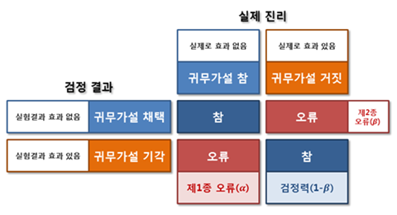
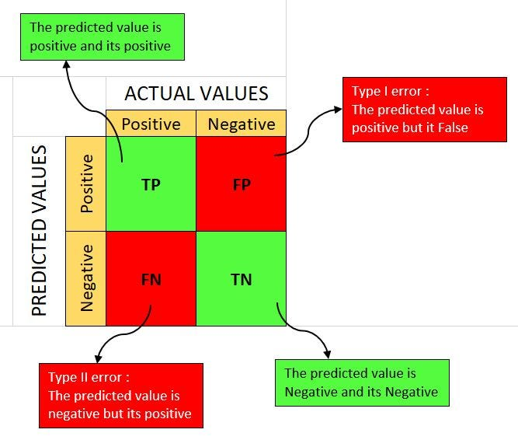
혼동행렬
TP (참 양성): 실제로 참인데, 예측도 참인 경우 FP (거짓 양성): 실제로 거짓인데, 예측은 참인 경우
(1종 오류) FN (거짓 음성): 실제로 참인데, 예측은 거짓인 경우
(2종 오류) TN (참 음성): 실제로 거짓인데, 예측도 거짓인 경우

Slide 6
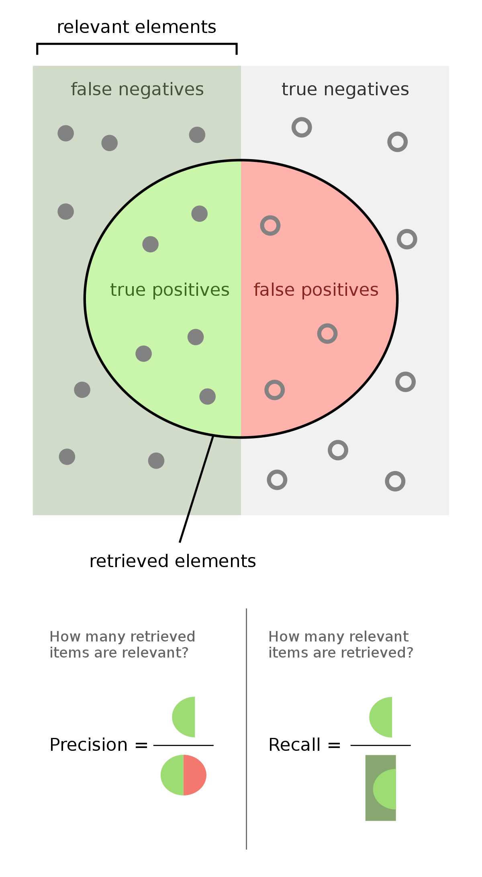
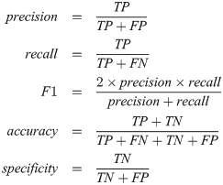
혼동행렬 수식

Slide 7
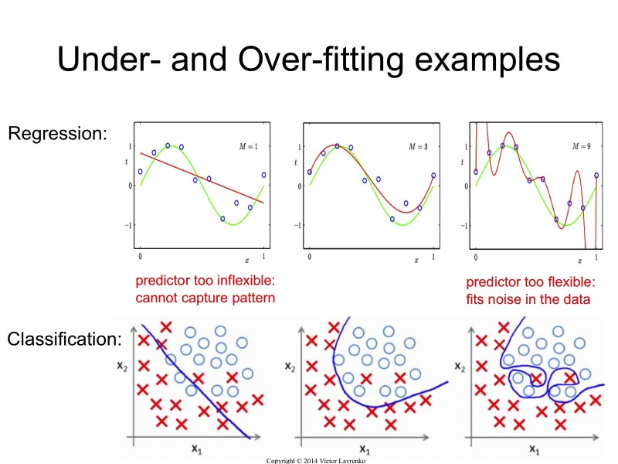
과대적합, 과소적합
과적합 방지
데이터 더 많이
교차 검증 여러번
피쳐 수 줄이기
하이퍼파라미터튜닝
정규화 – 규제주기 (L1, L2)
https://www.youtube.com/watch?v=dBLZg-RqoLg

Slide 8
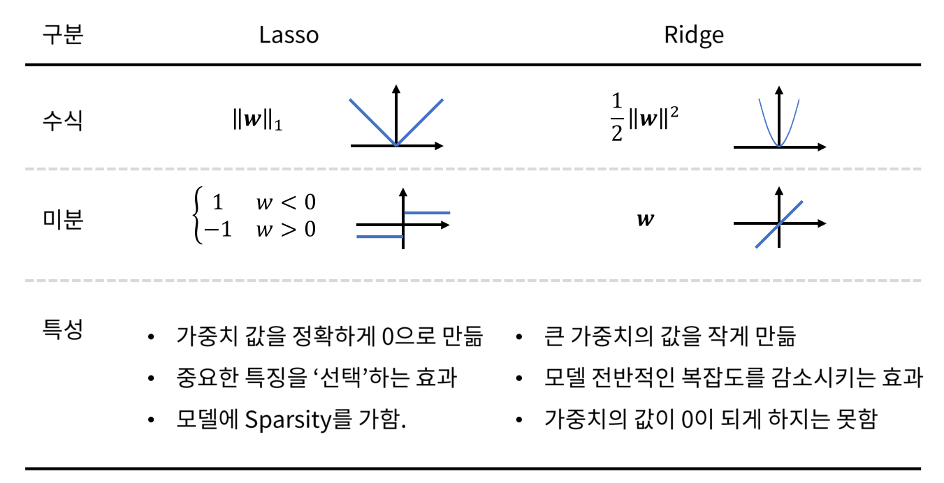
L1, L2 Regularization (Lasso, Ridge)
가중치 규제 : 모델의 손실 함수값이 너무 작아지지 않도록 특정한 값(함수)를 추가 (주로 회귀분석시)
L1 Norm(Lasso, 맨하탄 거리) : 가중치 절대값을 손실 함수에 더함
L2 Norm(Ridge, 유클리드 거리) : 가중치 제곱근을 손실 함수에 더함

Slide 9
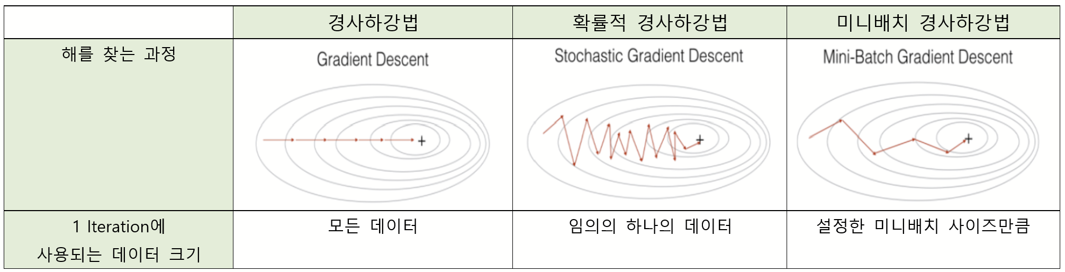
최적화 - 경사하강법
경사하강법
SGD 확률적 경사하강법
미니배치 SGD
모멘텀
AdaGrad
Adam

Slide 10
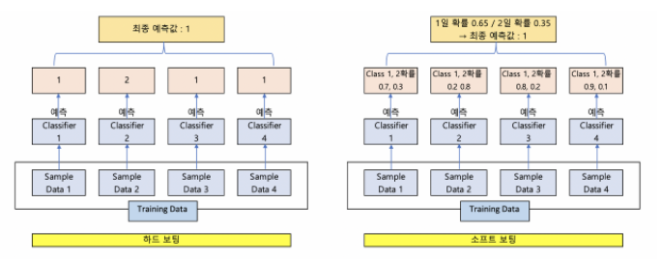
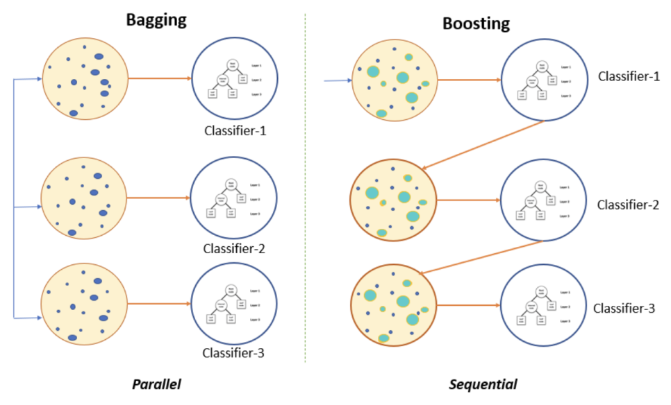
앙상블
보팅
하드보팅
소프트보팅
배깅
Random Forest
부스팅
순서대로 학습, 약한 분석
모형에 가중치 부여

Slide 11
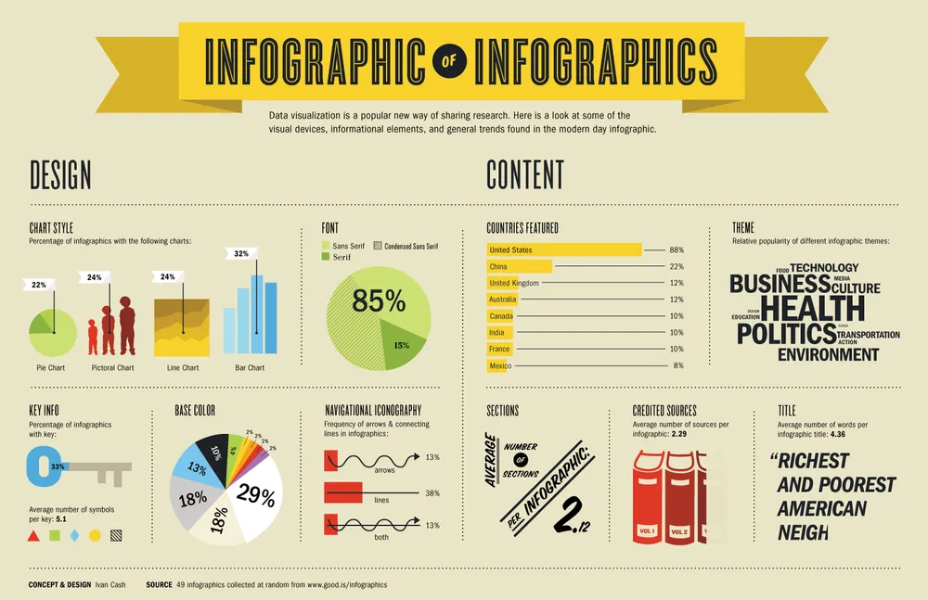
분석결과 시각화

Slide 12
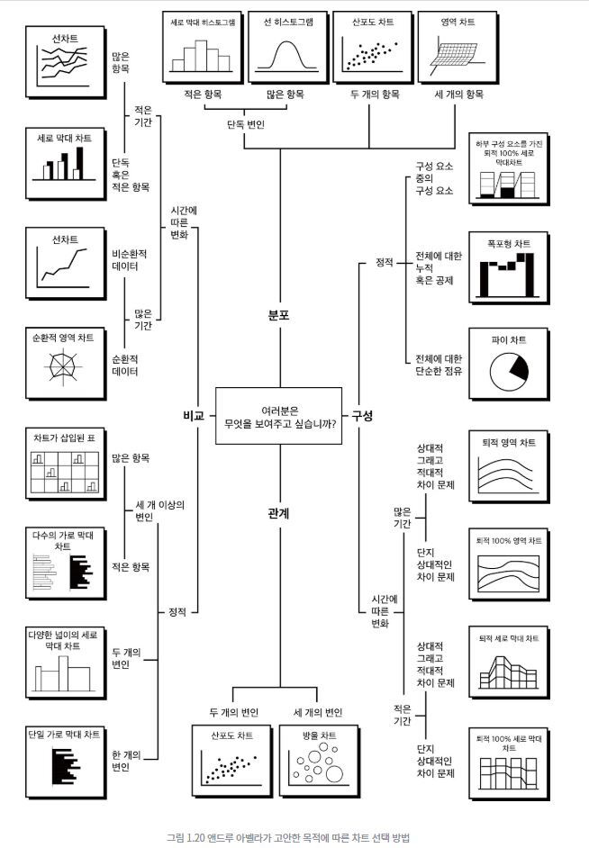
시각화

Slide 13
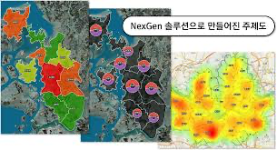
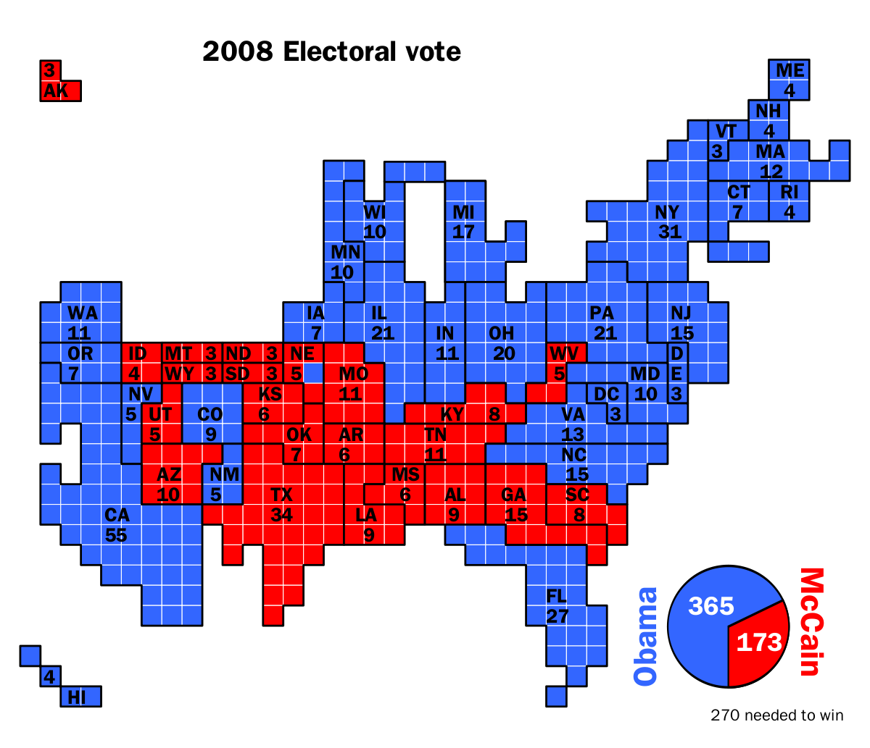
공간시각화 - 카토그램

Slide 14
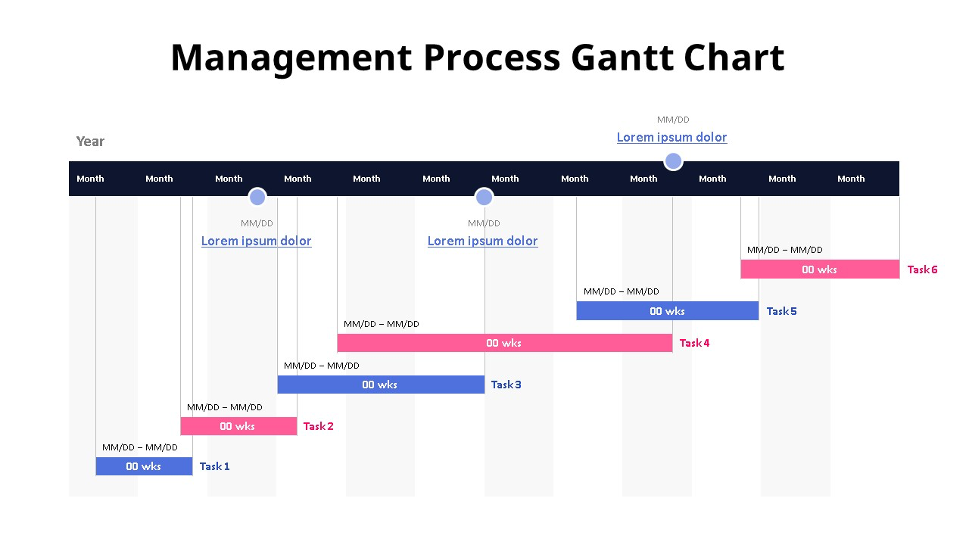
시각화 - 간트차트

Slide 15
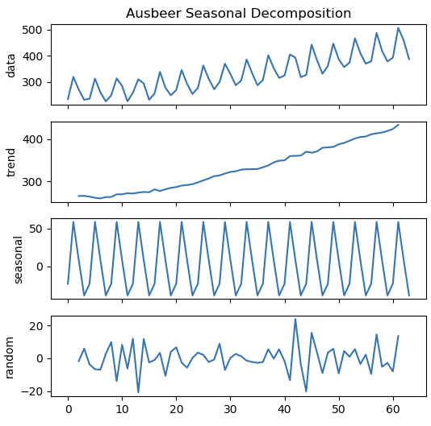
시계열 - 구성요소
추세
계절
불규칙
잔차보고 파악

Slide 16
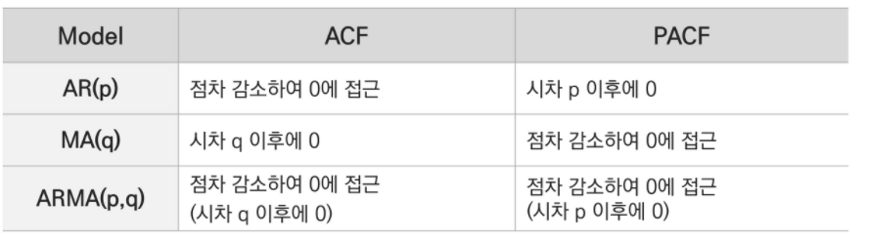
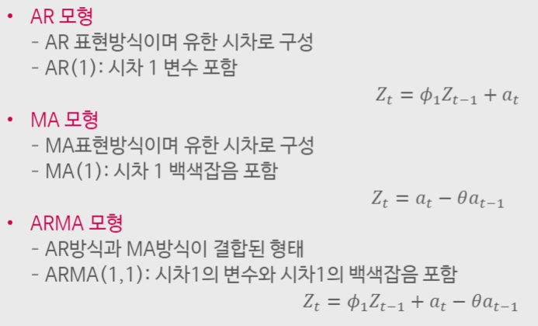

Slide 17
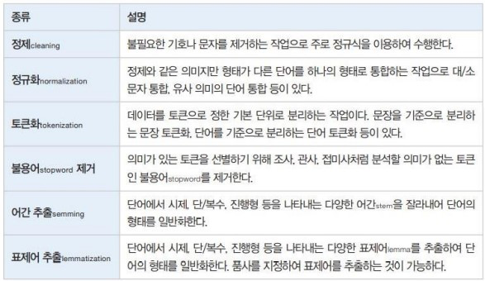
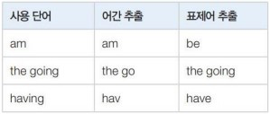
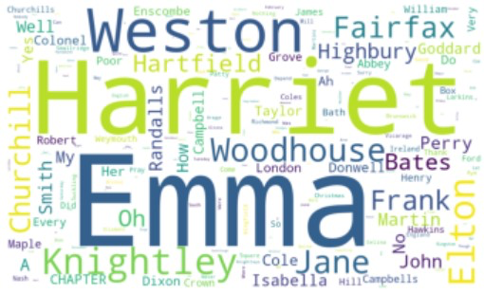
텍스트마이닝

